Slide 1
Análisis y Visualización de Datos
Clase 3
Conceptos de Estadística Inferencial
Docentes : Soledad Palacios(UNLP)
Milagro Teruel (UNC)

Slide 2
Definición de parámetros poblacionales y muestrales
Esperanza y Varianza de una variable aleatoria
Estimadores: características
EMV
Teorema central del límite
Intervalos de confianza
Test de hipótesis

Slide 3
Introducción
La inferencia estadística es el conjunto de métodos y técnicas que permiten inducir, a partir de la información empírica proporcionada por una muestra, cual es el comportamiento de una determinada población con un riesgo de error medible en términos de probabilidad.

Slide 4
Introducción
El campo de la inferencia estadística está formado por los métodos utilizados para tomar decisiones o para obtener conclusiones sobre el o los parámetros de una población. Estos métodos utilizan la información contenida en una muestra de la población para obtener conclusiones.
La inferencia estadística puede dividirse en dos grandes áreas:
estimación de parámetros
pruebas de hipótesis

Slide 5
Introducción
Los métodos de la inferencia nos permiten proponer el valor de una cantidad desconocida (estimación) o decidir entre dos teorías contrapuestas cuál de ellas explica mejor los datos observados (test de hipótesis).
El fin último de cualquier estudio es aprender sobre las poblaciones. Pero es usualmente necesario, y más práctico, estudiar solo una muestra de cada una de las poblaciones.

Slide 6

Muestreo aleatorio
Definamos algunos términos
Una población está formada por la totalidad de las observaciones en las cuales se tiene cierto
interés
Una muestra es un subconjunto de observaciones seleccionada de una población

Slide 7
Características de la muestra
Para que las inferencias sean válidas, la muestra debe ser representativa de la población. Se selecciona una muestra aleatoria como el resultado de un mecanismo aleatorio. En consecuencia, la selección de una muestra es un experimento aleatorio, y cada observación de la muestra es el valor observado de una variable aleatoria. Las observaciones en la población determinan la distribución de probabilidad de la variable aleatoria.

Slide 8
Estadísticos
Un estadístico es cualquier función de la muestra aleatoria
Es una medida cuantitativa, derivada de un conjunto de datos de una muestra, con el objetivo de estimar o inferir características de una población o modelo estadístico.
Usamos una muestra para conocer o estimar características de la población, denominamos:
PARÁMETRO ⇒ una medida resumen calculada sobre la población
ESTADÍSTICO ⇒ una medida resumen calculada sobre la muestra

Slide 9
Parámetros y Estadísticos
La característica de interés de la población se conoce como parámetro y la característica correspondiente de la muestra es el estadístico de la muestra o la estimación de parámetro. Debido a que el estadístico es un resumen de información acerca de un parámetro obtenido a partir de la muestra, el valor de un estadístico depende de la muestra específica que fue extraída de la población.
Sus valores cambian aleatoriamente de una muestra aleatoria a la siguiente, por lo que un estadístico es una cantidad aleatoria (variable).

Slide 10
Acerca de los parámetros
Los parámetros son medidas descriptivas de una población completa que se pueden utilizar como las entradas para que una función de distribución de probabilidad (PDF, por sus siglas en inglés) genere curvas de distribución. Los parámetros generalmente se representan con letras griegas para distinguirlos de los estadísticos de muestra. Por ejemplo, la media de la población se representa con la letra griega mu (μ) y la desviación estándar de la población, con la letra griega sigma (σ). Los parámetros son constantes fijas, es decir, no varían como las variables. Sin embargo, sus valores por lo general se desconocen, porque es poco factible medir una población entera.

Slide 11
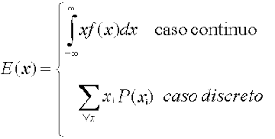
Esperanza de una variable aleatoria
Sea X una v.a. discreta con rango R _{X} . La esperanza , valor medio o valor esperado de X , lo anotamos E ( X ) , y se define como

Slide 12
Ejemplo discreto
Sea la variable aleatoria
X=’número de crías de una camada’
X toma los valores x = 0,1,2,3, con probabilidades
P(X= 0 ) = 0.2;
P(X= 1 ) = 0.3;
P(X=2) = 0.3;
P(X=3) = 0.2;
E[X]=
0*0.2+1*0.3+2*0.3+3*0.2=
1.5

Slide 13
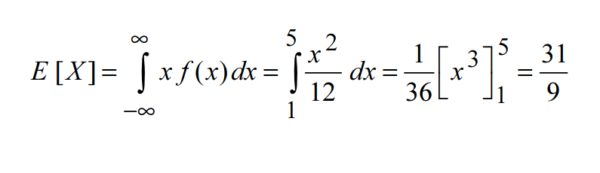
Ejemplo continuo
La altura de un cierto árbol sigue una v.a. con función de densidad, f(x) =x/12, con 1<x<5.
Calcular la Esperanza de X

Slide 14
Observaciones de la esperanza
1- La esperanza de una v.a. no tiene que coincidir necesariamente con algún valor del rango de la variable
2- Se puede interpretar a la esperanza de una v.a. como un promedio “pesado” o “ponderado” de los valores del rango de la variable , donde el “peso” de cada x i es la probabilidad P ( X = x i )
3- E(aX+b)= aE(X)+ b siendo a, b ℇ ℝ
4-La esperanza de una v.a. mide dónde está centrada la distribución de probabilidad

Slide 15
Varianza de una variable aleatoria
Sea X una v.a. discreta con rango R _{X} , función de distribución de probabilidad p(x) y esperanza E ( X ) = μ , Entonces la varianza de X , que anotamos V ( X ), σ ² o σ_{X}² es
V( X ) =
E ( X − μ)² =
E[X²]-(E[X])²

Slide 16
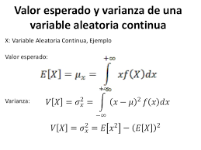

Slide 17
Ejemplo caso discreto
Se desea realizar un estudio sobre el número de crías en una camada.
X:“Número de crías en una camada”
X toma los valores x= 0,1,2,3 con probabilidades
P{X= 0} = 0.2;
P{X= 1} = 0.3;
P{X=2} = 0.3;
P{X=3} = 0.2
Calcular la varianza de dicha variable aleatoria.

Slide 18
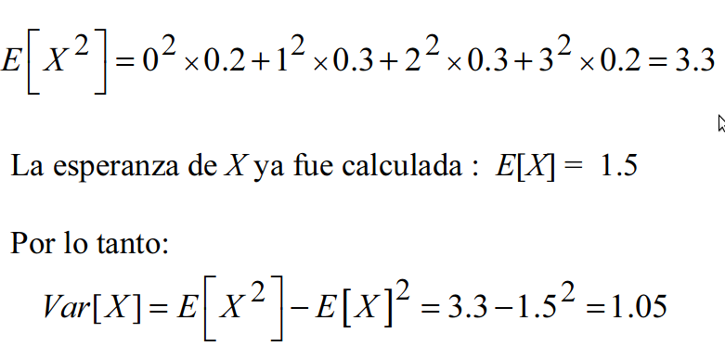
Solución

Slide 19
Ejemplo caso continuo
La altura de un cierto árbol sigue una v.a. con función de densidad,
f(x) =x/12 con 1<x<5
Calcular la Varianza de X

Slide 20
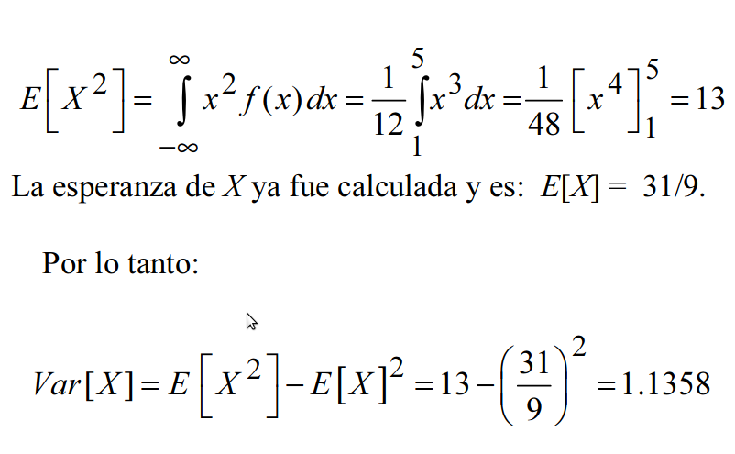
Solución

Slide 21
Observaciones de la varianza
1- La varianza de una v.a. nunca es negativa
2- La cantidad h ( X ) = ( X − μ )² es el cuadrado de la desviación de X desde su media, y la varianza de X es la esperanza de la desviación al cuadrado. Si la mayor parte de la distribución de probabilidad está cerca de μ , entonces σ ² será relativamente pequeña. Si hay valores de la variable alejados de μ
que tengan alta probabilidad, entonces σ ² será grande.
3- σ ² está expresado en las unidades de medida de X al cuadrado, mientras que σ está expresada en las mismas unidades de medida que X .
4- -> V ( aX ) = a 2 V ( X )
-> V ( X + b ) = V ( X )

Slide 22
Teorema Central del límite
Cuando el tamaño de la muestra es lo suficientemente grande, la distribución de las medias sigue aproximadamente una distribución normal. El teorema se aplica independientemente de la forma de la distribución de la población. Muchos procedimientos estadísticos comunes requieren que los datos sean aproximadamente normales. El teorema de límite central le permite aplicar estos procedimientos útiles a poblaciones que son considerablemente no normales. El tamaño que debe tener la muestra depende de la forma de la distribución original. Si la distribución de la población es simétrica, un tamaño de muestra de 5 podría producir una aproximación adecuada. Si la distribución de la población es considerablemente asimétrica, es necesario un tamaño de muestra más grande

Slide 23
Propiedades del TCL
El teorema del límite central garantiza una distribución aproximadamente normal cuando n es suficientemente grande.
Existen diferentes versiones del teorema, en función de las condiciones utilizadas para asegurar la convergencia. Una de las más simples establece que es suficiente que las variables que se suman sean independientes, idénticamente distribuidas, con valor esperado y varianza finitas.
La aproximación entre las dos distribuciones es, en general, mayor en el centro de las mismas que en sus extremos o colas, motivo por el cual se prefiere el nombre "teorema del límite central" ("central" califica al límite, más que al teorema).
Este teorema, perteneciente a la teoría de la probabilidad, encuentra aplicación en muchos campos relacionados, tales como la inferencia estadística

Slide 24
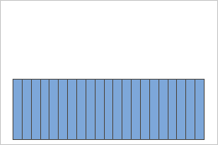
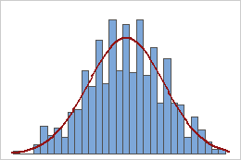
Teorema Central del Límite
Distribución uniforme
En la medición de pocos casos vemos que es marcadamente simétrica pero no se acerca a la gráfica de una normal
Histograma que conseguimos luego de medir 1000 veces una característica de los individuos de esa población

Slide 25
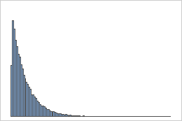
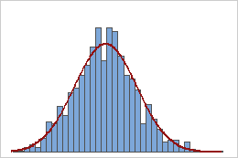
Teorema Central del límite
Función Exponencial
La gráfica de pocos casos nos mostrará un dibujo asimétrico y no normal
Con gran cantidad de casos nos acercamos a una campana de Gauss

Slide 26
Estadísticos usuales
Si desconocemos μ un estadístico que se utiliza para estimar este parámetro es la media o promedio
Sea X₁, X ₂ ,..., X_{n} una muestra aleatoria de una variable aleatoria X donde E ( X ) = μ y V ( X ) = σ²
Análogamente si se desconoce σ² un estadístico usado para tener alguna información sobre ese parámetro es la varianza muestral
También se usa frecuentemente la desviación estándar muestral

Slide 27
Estimadores puntuales
Cuando un estadístico se utiliza para estimar un parámetro desconocido se lo llama estimador puntual. Es habitual simbolizar en forma genérica a un parámetro con la letra θ y al estadístico que se utiliza como estimador puntual de θ , simbolizarlo con Θ̂ .
Lo que se desea de un estimador puntual es que tome valores “próximos” al verdadero parámetro.
Puede ocurrir que se tenga más de un estimador para un parámetro, por ejemplo para estimar la media muestral se pueden considerar el promedio muestral, o también la semisuma entre X₁ y X_{n}

Slide 28
Estimadores puntuales
La media de la muestra (por ejemplo el valor que tomará nuestro estadístico) generalmente no es exactamente la misma que la media de la población. Esta diferencia puede ser causada por muchos factores, incluido un diseño de encuesta deficiente, métodos de muestreo sesgados y la aleatoriedad inherente a extraer una muestra de una población

Slide 29
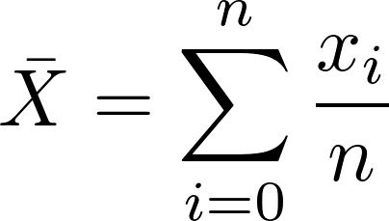
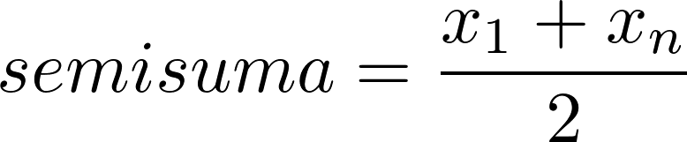
Criterios para evaluar estimadores puntuales
vs

Slide 30
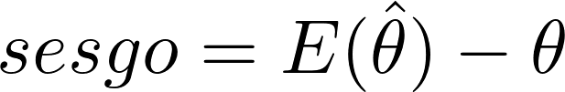
Sesgo de un estimador puntual
Se dice que el estimador puntual Θ̂ es un estimador insesgado del parámetro θ si E Θ̂ = θ cualquiera sea el valor verdadero de θ

Slide 31
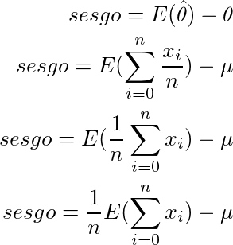

Ejemplo
Pero, tratándose de las componentes de una muestra aleatoria es:

Slide 32
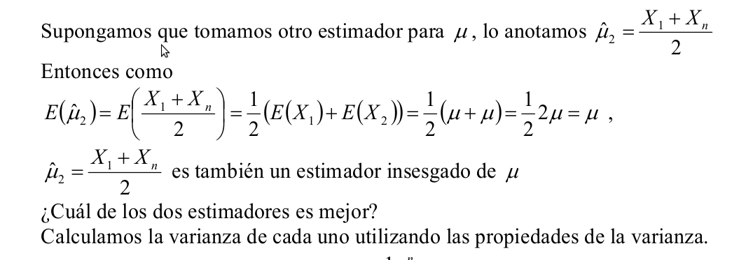

Slide 33
Eficiencia
Diremos que un estimador es más eficiente o más preciso que otro estimador, si la varianza del primero es menor que la del segundo. Por ejemplo, si θ₁ < y θ₂ son ambos estimadores de θ y
diremos que θ₁ es más eficiente que θ₂. Un estimador es más eficiente (más preciso), por tanto, cuanto menor es su varianza.

Slide 34

Eficiencia
donde en la última igualdad hemos tenido en cuenta que, por tratarse de una muestra aleatoria, las X i con i=1,2,...,n son variables aleatorias independientes y, en consecuencia, la varianza de la suma de ellas es la suma de las varianzas. Si tenemos en cuenta que además todas tienen la misma distribución que X y por lo tanto la misma varianza:

Slide 35
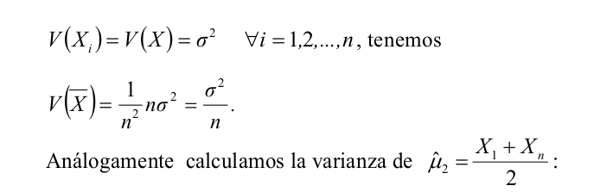
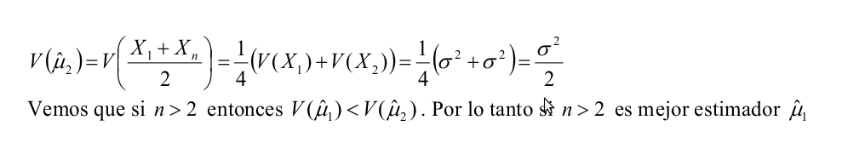
Eficiencia

Slide 36
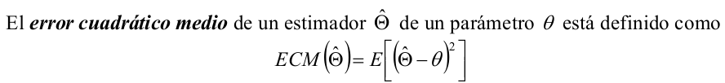
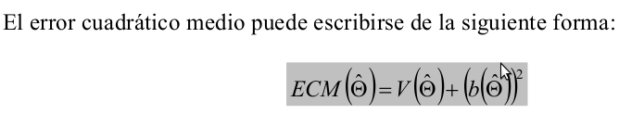
Error cuadrático medio
Supongamos ahora que Θ̂₁ y Θ̂, 2 son dos estimadores de un parámetro θ y alguno de ellos no es insesgado.
A veces es necesario utilizar un estimador sesgado. En esos casos puede ser importante el error cuadrático medio del estimador.

Slide 37
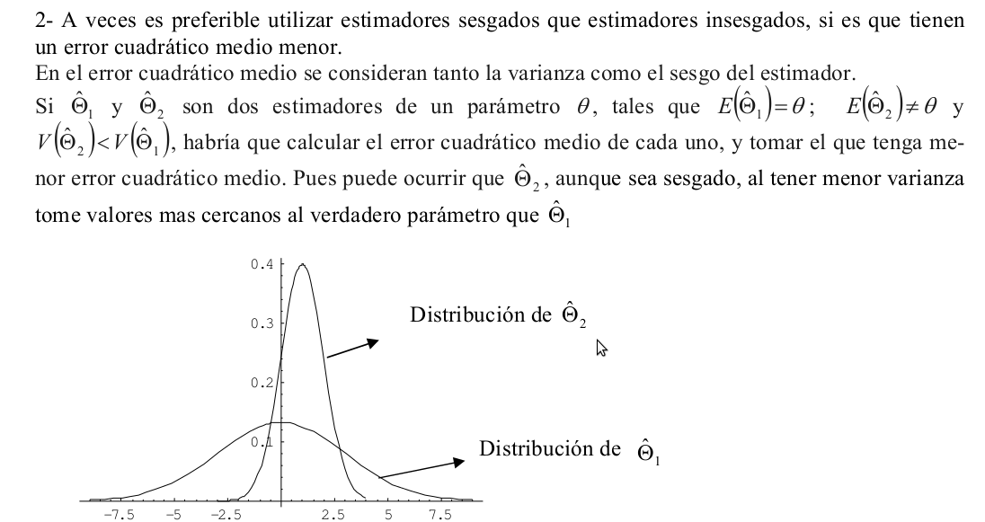
Cómo elegir entre 2 estimadores

Slide 38
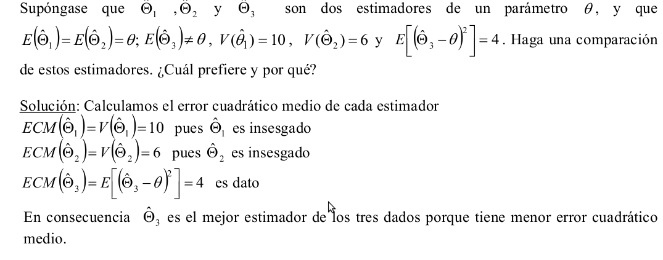
Ejemplo

Slide 39
Métodos de estimación puntual
Los criterios anteriores establecen propiedades que es deseable que sean verificadas por los estimadores. Entre dos estimadores posibles para un dado parámetro poblacional es razonable elegir aquél que cumple la mayor cantidad de criterios o alguno en particular que se considera importante para el problema que se esté analizando. Sin embargo estos criterios no nos enseñan por sí mismos a construir los estimadores. Existen una serie de métodos para construir estimadores los cuales en general se basan en principios básicos de razonabilidad. Entre éstos podemos mencionar:
Método de los momentos
Método de máxima verosimilitud

Slide 40
EMV
Supongamos que X es una v.a. discreta con función de distribución de probabilidad p(x,θ) , donde θ es un parámetro desconocido. Sean x 1 , x 2 ,..., x n los valores observados de una muestra aleatoria de tamaño n.
Se define la función de verosimilitud como la función de distribución conjunta de las observaciones:
L ( x 1 , x 2 ,..., x n , θ ) =
P ( X 1 = x 1 ) P ( X 2 = x 2 )... P ( X n = x n ) =
p ( x 1 , θ ). p ( x 2 , θ )..... p ( x n , θ )
Notar que la función de verosimilitud es una función de θ . El estimador de máxima verosimilitud de θ es aquel valor de θ que maximiza la función de verosimilitud

Slide 41
EMV
La interpretación del método sería: el estimador de máxima verosimilitud es aquel valor del parámetro que maximiza la probabilidad de ocurrencia de los valores muestrales

Slide 42
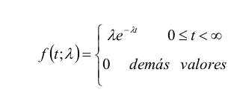
EMV
El tiempo de fallar T de una componente tiene una distribución exponencial con parámetro λ :
T ∼ Exp ( λ ) , es decir la fdp es
Donde E ( T ) = 1/λ y V ( T ) = 1 / λ ² , respectivamente.
Se desea calcular el estimador de máxima verosimilitud del parámetro λ para una muestra de tamaño n.

Slide 43
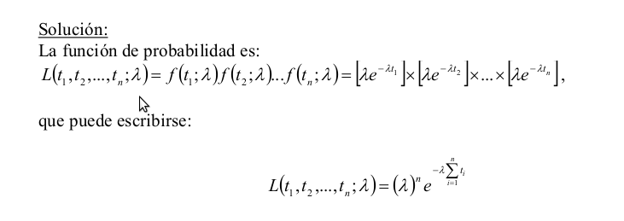

Slide 44
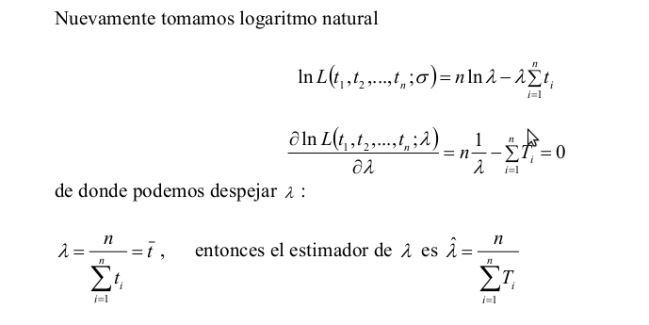
Para maximizar la función de verosimilitud y facilitar los cálculos tomamos el logaritmo natural de L
Pues maximizar L es equivalente a maximizar ln(L) y al tomar logaritmos transformamos productos
en sumas.

Slide 45
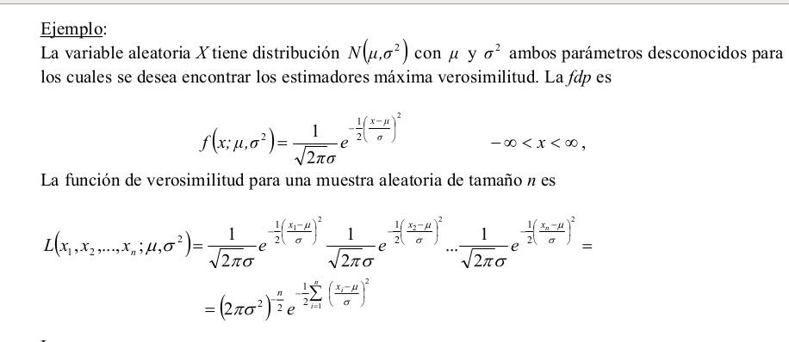
El EMV de mu para la normal

Slide 46
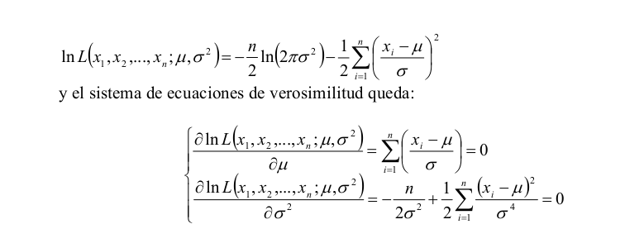
El EMV de mu para la normal

Slide 47
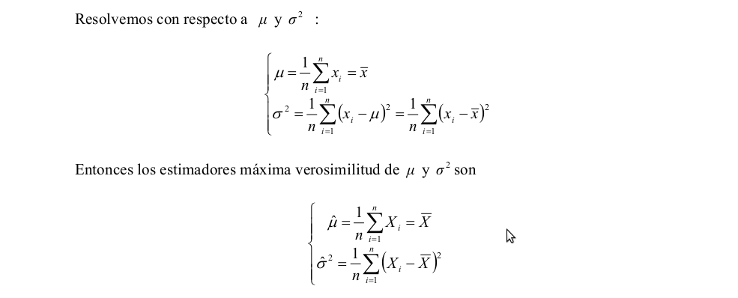
El EMV de mu para la normal

Slide 48
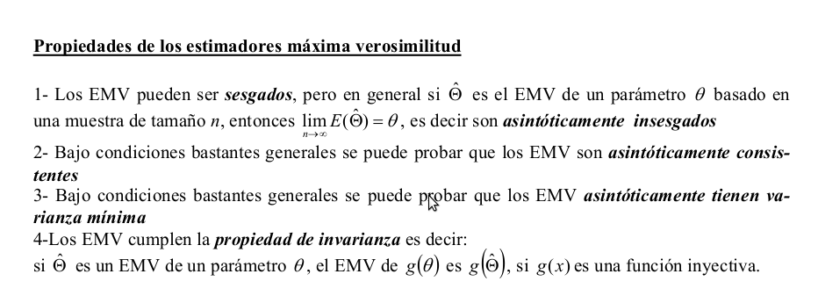
Propiedades de los EMV

Slide 49
Intervalos de confianza
A veces resulta más conveniente dar un intervalo de valores posibles del parámetro desconocido, de manera tal que dicho intervalo contenga al verdadero parámetro con determinada probabilidad.
Un intervalo de confianza es un rango de valores, derivado de los estadísticos de la muestra, que posiblemente incluya el valor de un parámetro de población desconocido. Debido a su naturaleza aleatoria, es poco probable que dos muestras de una población en particular produzcan intervalos de confianza idénticos

Slide 50
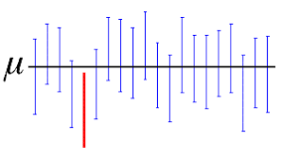
Intervalos de confianza
En este caso, la línea negra horizontal representa el valor fijo de la media desconocida de la población, µ. Los intervalos de confianza azules verticales que se sobreponen a la línea horizontal contienen el valor de la media de la población. El intervalo de confianza rojo que está completamente por debajo de la línea horizontal no lo contiene. Un intervalo de confianza de 95% indica que 19 de 20 muestras (95%) de la misma población producirán intervalos de confianza que contendrán el parámetro de población.

Slide 51

Intervalos de confianza
Específicamente, a partir de una muestra aleatoria se construye un intervalo
( , ) donde los extremos son dos estadísticos tal que
es un valor real entre cero y uno dado de antemano
Parámetro desconocido a estimar

Slide 52

Ejemplo
Por ejemplo si pedimos un 𝝰=0.05 esto implica que
Es decir, una probabilidad del 95% que el verdadero parámetro se encuentre en el intervalo propuesto
Al valor 1 - 𝝰 se lo llama nivel de confianza del intervalo.

Slide 53
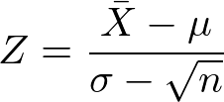
Método del pivote
Supongamos el siguiente caso particular, sea X ₁ , X ₂ ,..., X _{n} una muestra aleatoria de tamaño n de
una variable aleatoria X donde
X~N(𝝻,𝞂²) , 𝞂² conocido, se quiere construir un intervalo de confianza para de nivel (1 - 𝞪) . Supongamos 𝞪=0.05
1- tomamos un estimador puntual de 𝝻 , sabemos que es un estimador con buenas propiedades.
2- a partir de construimos el estadístico
Notar que Z~N(0,1)
3- como conocemos la distribución de Z, podemos plantear: hallar un número z tal que

Slide 54
Recordemos la estandarización
Si las variables originales (antes de aplicar el proceso de estandarización) tenían una distribución normal, el proceso de estandarización no brinda una nueva escala (común) y esta distribución sigue siendo una Normal conocida como distribución Normal estándar.
¿Por qué estandarizamos?
Para poder comparar, por ejemplo, puntuaciones de dos sujetos en distintas distribuciones.
La distribución normal estándar está tabulada (habitualmente en la forma de el valor de la función de distribución Φ) y las otras distribuciones normales pueden obtenerse como transformaciones simples.

Slide 55
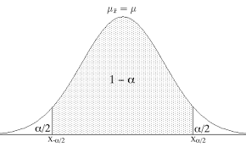
Gráficamente

Slide 56
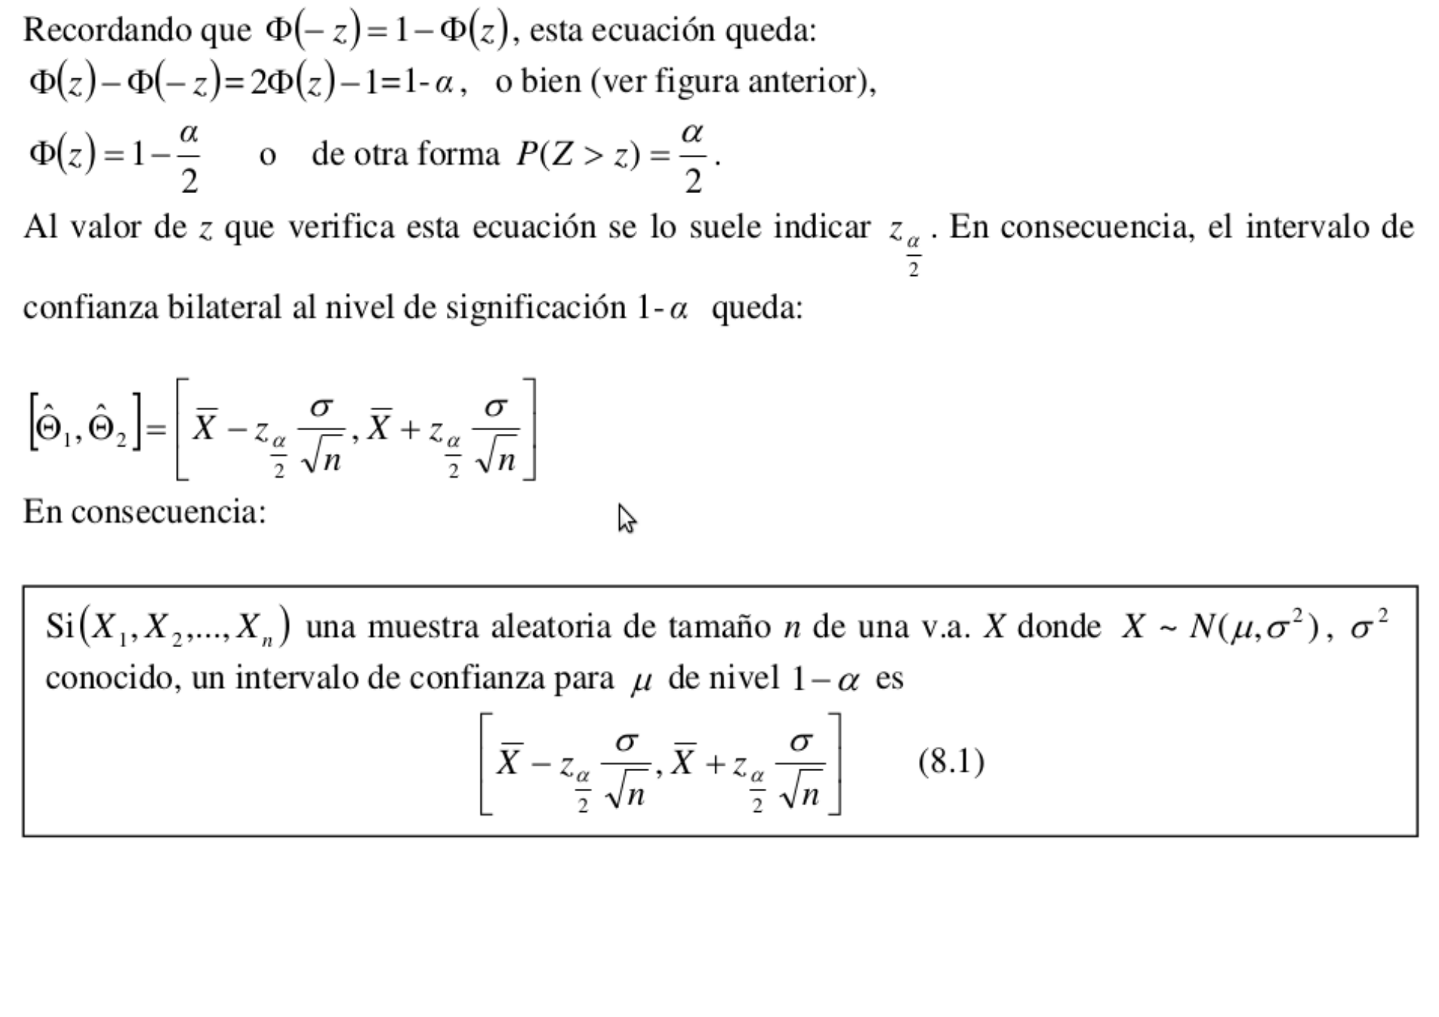
La longitud del intervalo de confianza

Slide 57
Ejemplo
Un ingeniero civil analiza la resistencia a la compresión del concreto. La resistencia está distribuida aproximadamente de manera normal, con varianza 1000 (psi) 2 . Al tomar una muestra aleatoria de 12 especímenes, se tiene que x 3250 psi.
a) Construya un intervalo de confianza del 95% para la resistencia a la compresión promedio.
b) Construya un intervalo de confianza del 99% para la resistencia a la compresión promedio. Compare el ancho de este intervalo de confianza con el ancho encontrado en el inciso a).

Slide 58
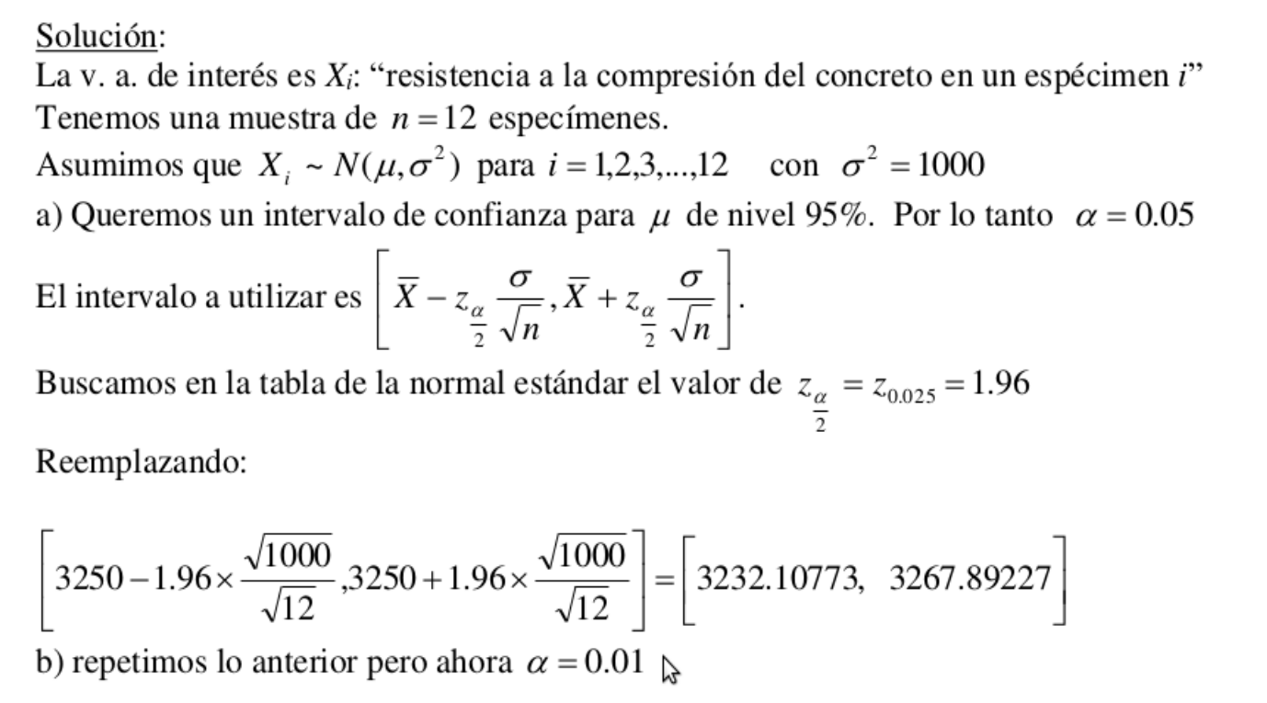
Solución

Slide 59

La longitud del intervalo
Notar que la seguridad de que el verdadero parámetro se encuentre en el intervalo hallado es mayor en el intervalo b) que en el a), pero la longitud del intervalo b) es mayor que la del intervalo a).
Al aumentar el nivel de confianza se perdió precisión en la estimación, ya que a menor longitud hay mayor precisión en la estimación.
En general la longitud del intervalo es

Slide 60
Propiedades de la longitud
Notar que:
a) si n y 𝝈 están fijos, a medida que disminuye tenemos que z_{𝜶/2} aumenta, por lo tanto L aumenta.
b) si 𝜶 y 𝝈 están fijos, entonces a medida que n aumenta tenemos que L disminuye.
Podemos plantearnos la siguiente pregunta relacionada con el ejemplo anterior: ¿qué tamaño n demuestra se necesita para que el intervalo tenga nivel de confianza 95% y longitud la mitad de la longitud del intervalo hallado en a)?

Slide 61
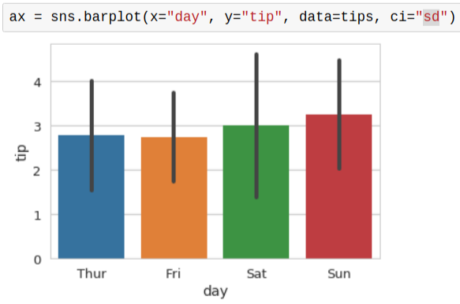
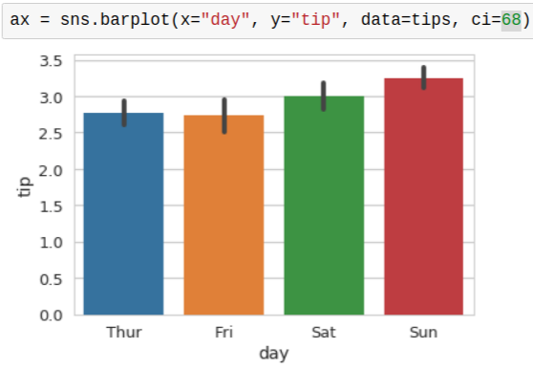
La longitud del intervalo

Slide 62
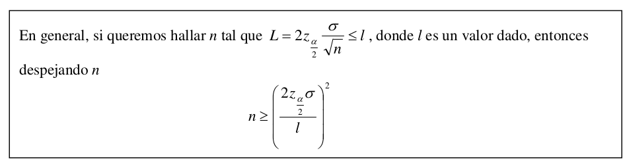
Cuántas muestras tomo?

Slide 63


Intervalo de confianza para la media de una distribución normal, varianza desconocida
Nuevamente vamos a estimar el parámetro 𝝁 con el estimador de esperanza muestral que utilizamos anteriormente. Pero ahora no podemos usar el pivote Z, porque nos pedían como condición conocer la distribución y el parámetro 𝝈.
Es entonces que vamos a sustituir a 𝝈 por un estimador conocido
y proponemos como pivote a la variable aleatoria

Slide 64
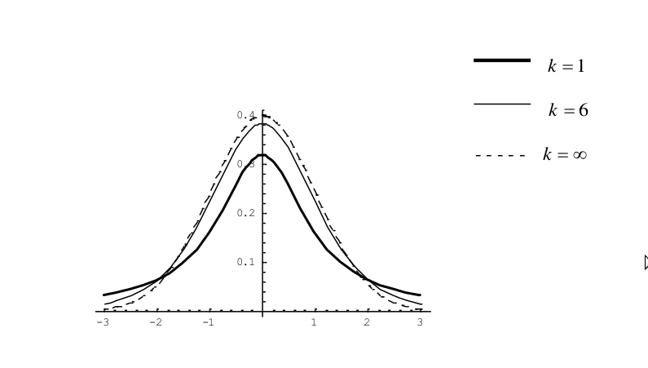
La t de Student
Pero para poder usar a T como pivote debemos conocer su distribución.
Se puede probar que la distribución de T es una distribución llamada Student con parámetro n-1.
La gráfica de la f.d.p. de la distribución Student tiene forma de campana como la normal, pero tiende a cero más lentamente. Se puede probar que cuando k la fdp de la Student tiende a la fdp de la N ( 0 , 1 ) .

Slide 65
Los grados de libertad
El parámetro n-1 se conoce como los grados de libertad.
“Se definen como el número de valor es que podemos escoger 5 libremente” . (Levin 1996, p388)
“Los grados de libertad de una prueba estadística son el número de datos que son libres de variar cuando se calcula tal prueba
(Pagano 2009,p321)

Slide 66
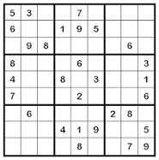
Ejemplo de grados de libertad
Un ejemplo ilustrativo podría ser el popular juego japonés Sudoku, en el cual no se puede repetir el mismo número en la misma columna o fila. Si tomamos una columna, y se nos indica que ubiquemos los números del 1 al 9, entonces podemos elegir libremente los primeros 8 números, dado que el noveno número no puede ser elegido por nosotros, quedando restringido por los 8 números anteriores. El primer número puede ser cualquiera de los nueve, el segundo debe ser elegido de entre los ocho restantes, el tercero debe ser escogido de entre los siete que quedan, y así hasta que solo nos quede elegir entre dos números, tras lo cual, solo nos quedará un último y único número, el cual ya no puede ser elegido libremente. Por lo tanto, tenemos 8 grados de libertad

Slide 67
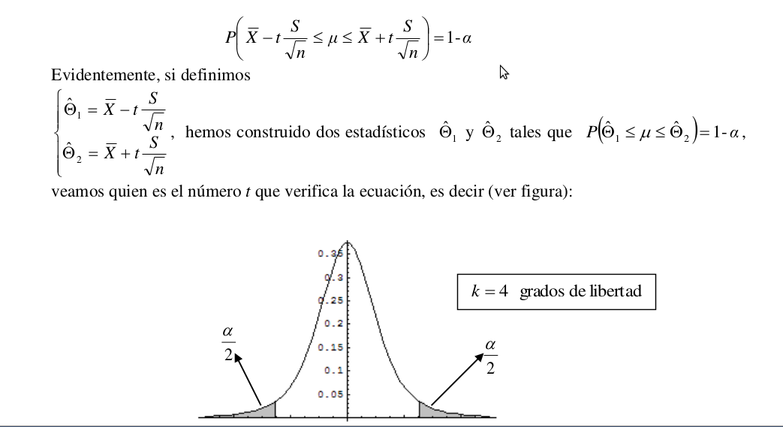
Construimos el intervalo

Slide 68
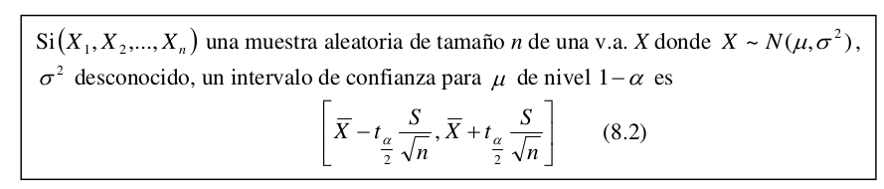
Construcción del intervalo de confianza

Slide 69
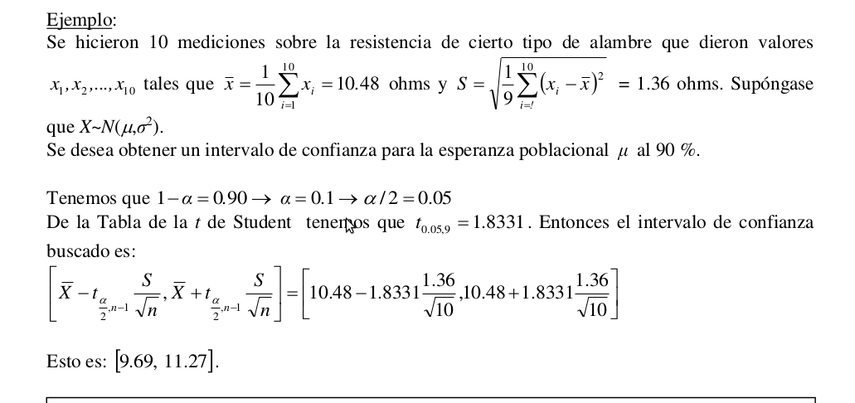
Ejemplo de un caso

Slide 70

Intervalo de confianza para la varianza de una distribución normal
Supongamos que se quiere hallar un intervalo de confianza para la varianza 2 de una distribución normal.
Sea X 1 , X 2 ,..., X n una muestra aleatoria de una v.a. X, donde X~N(𝝁, 𝝈²).
Tomamos como estimador puntual de 𝝈² a
Nuestro estadístico será

Slide 71
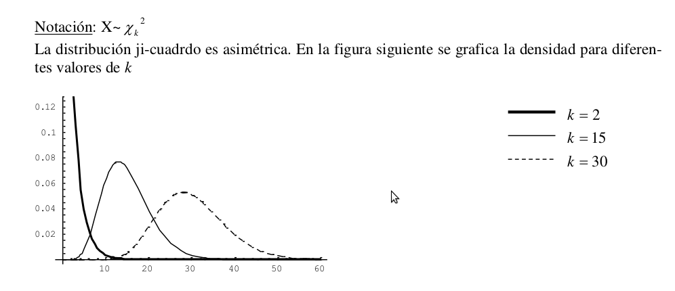
La ji-cuadrada
Este estadístico contiene al parámetro desconocido 𝝈² a estimar y tiene una distribución conocida, se puede probar que X tiene una distribución llamada ji-cuadrado con n-1 grados de libertad.

Slide 72
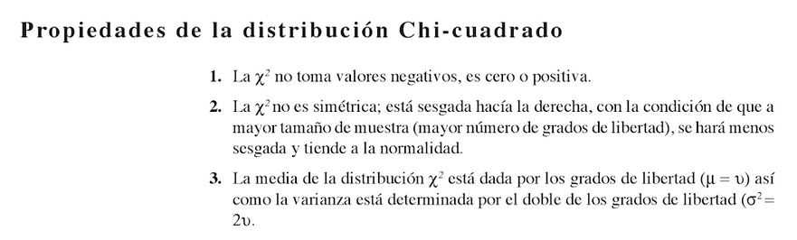
Propiedades de la ji cuadrada

Slide 73
Ejemplo
Un fabricante de detergente líquido está interesado en la uniformidad de la máquina utilizada para llenar las botellas. De manera específica, es deseable que la desviación estándar del proceso de llenado sea menor que 0.15 onzas de líquido; de otro modo, existe un porcentaje mayor del deseable de botellas con un contenido menor de detergente. Supongamos que la distribución del volumen de llenado es aproximadamente normal. Al tomar una muestra aleatoria de 20 botellas, se obtiene una varianza muestral S² 0 . 0153 . Hallar un intervalo de confianza de nivel 0.95 para la verdadera varianza del volumen de llenado.

Slide 74
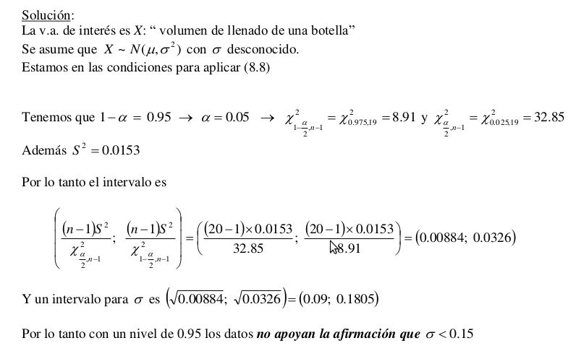
Solución

Slide 75
Conclusión intervalo de confianza
La estimación de los parámetros de la población a través del muestreo es una forma simple pero poderosa de inferencia. Las estimaciones de parámetros combinadas con los márgenes de error nos permiten crear intervalos de confianza que capturan el parámetro de población real con alta probabilidad.

Slide 76
Test o prueba de hipótesis
En muchos problemas se requiere tomar una decisión entre aceptar o rechazar una proposición sobre algún parámetro. Esta proposición recibe el nombre de hipótesis estadística, y el procedimiento de toma de decisión sobre la hipótesis se conoce como prueba o test de hipótesis.
Como se emplean distribuciones de probabilidad para representar poblaciones, también podemos decir que una hipótesis estadística es una proposición sobre la distribución de probabilidad de una variable aleatoria, donde la hipótesis involucra a uno más parámetros de esta distribución.

Slide 77
¿Qué son los test?
Una hipótesis estadística es una afirmación respecto a alguno de los parámetros desconocidos poblacionales.
Ejemplos
El legislador X asegura que el sueldo promedio es de $18000
La proporción de ciudadanos que cree que la inflación va a ser del 15 % es del 65%
Vamos a usar información muestral para validar estas evidencias empíricas

Slide 78
Conceptos básicos
Quienes son H₀ y H₁? Son quienes van a formular la afirmación de mi hipótesis en un escenario dicotómico. Es decir el caso en el que ocurra o no la hipótesis que se está planteando.
H₀ se conoce como hipótesis nula
H₁ se conoce como hipótesis alternativa
A partir de la muestra vamos a construir un estadístico (recordemos que es una función en base a la información muestral) para afirmar o rechazar con determinado nivel de significancia la H₀. Se supone que la evidencia empírica me dará las suficientes razones para aceptar o rechazar H_{0.}

Slide 79
Tipos de errores
 | Decisión respecto a la H₀
 | Rechazo H₀ | No rechazo H₀
V | 𝜶 Error de tipo I Falso positivo | (1-𝜶) Decisión correcta
F | (1-𝜷) Potencia del test Decisión correcta | 𝜷 Error de tipo II Falso negativo
Ambos errores no pueden darse simultáneamente, porque habremos de rechazar o no H_{0.}

Slide 80
Para ciertos valores del estadístico la decisión será rechazar H₀. Estos valores se conocen como los valores críticos y determinan una región crítica o de rechazo y una zona de aceptación. El valor crítico será aquel que expongamos como límite en el análisis. En los ejemplos vistos los $18000 pesos de salario promedio o el 65% de aceptación del estimado de inflación anual.

Slide 81
Estructura de un test de hipótesis
Formular la H₀ a contrastar
Establecer el nivel de significancia del test
Cálculo del estadístico de contraste
Regla de decisión
Conclusión

Slide 82
Construyendo reglas de decisión
En la mayoría de las situaciones la hipótesis nula dice que el efecto que indica la muestra es atribuible solamente a la variación aleatoria del estadístico de prueba. La hipótesis alternativa establece que el efecto que indica la muestra es verdadero.
Por ejemplo
H₀ : μ ≥ 18000 contra H₁ : μ < 18000 (hipótesis alternativa unilateral)
ó
H 0 : μ ≤ 18000 contra H 1 : μ > 18000 (hipótesis alternativa unilateral)
ó
H 0 : μ =18000 contra H 1 : μ ≠ 18000 (hipótesis alternativa bilateral)

Slide 83
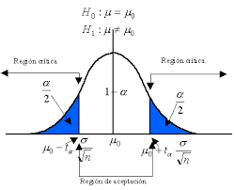
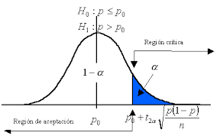
Test de 1 cola y de 2 colas

Slide 84
Como podemos manejar los errores?
Debido a que la decisión se basa en variables aleatorias es posible asociar probabilidades a los errores de tipo I y II, específicamente anotamos
α = P ( error de tipo I )
β = P ( error de tipo II )
A α = P ( error de tipo I ) se lo conoce como nivel de significancia del test .
Para calcular estas probabilidades debemos conocer la distribución del estadístico de prueba en el caso de ser H₀ verdadera, es decir debemos conocer la distribución del estadístico de prueba “bajo H ₀ ”
Revisemos con un ejemplo

Slide 85
ejemplo
Por ejemplo, supongamos que cierto tipo de motor de automóvil emite una media de 100 mg de óxidos de nitrógeno (NO x ) por segundo con 100 caballos de fuerza. Se ha propuesto una modificación al diseño del motor para reducir las emisiones de NO x . El nuevo diseño se producirá si se demuestra que la media
de su tasa de emisiones es menor de 100 mg/s. Se construye y se prueba una muestra de 50 motores modificados. La media muestral de emisiones de NO x es de 92 mg/s, y la desviación estándar muestral es de 21 mg/s.
La variable aleatoria de interés en este caso es
X: “tasa de emisión de un motor modificado tomado al azar”.

Slide 86
Ejemplo
La preocupación de los fabricantes consiste en que los motores modificados no puedan reducir todas las emisiones; es decir que la media poblacional pudiera ser 100 o mayor que 100.
Entonces, la pregunta es: ¿es factible que esta muestra pueda provenir de una v.a. con media 100 o mayor?

Slide 87
Solución
Se ha observado una muestra con media X = 92 .
Hay dos interpretaciones posibles de esta observación:
1- La media poblacional es realmente mayor o igual que 100, y la media muestral es menor que 100 debido a la variabilidad propia de la variable aleatoria X
2- La media poblacional es en realidad menor que 100, y la media muestral refleja este hecho.
H₀
H₁

Slide 88
Que nos dicen H₀ y H₁
En la mayoría de las situaciones la hipótesis nula dice que el efecto que indica la muestra es atribuible solamente a la variación aleatoria del estadístico de prueba.
La hipótesis alternativa establece que el efecto que indica la muestra es verdadero.

Slide 89
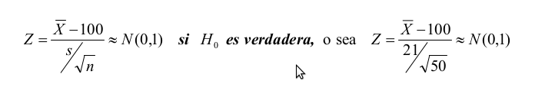
Analicemos lo errores
Para calcular estas probabilidades debemos conocer la distribución del estadístico de prueba en el caso de ser H₀ verdadera, es decir debemos conocer la distribución del estadístico de prueba “bajo H₀ ”.
Como la muestra es grande, ya sabemos que por T.C.L. el estadístico

Slide 90
Regla de decisión
Y vamos a construir la regla de decisión. Por ahora mostraremos esta y más adelante hablaremos de construir una nueva
Por ahora tengamos la siguiente:
se rechaza H ₀ si X < 95
se acepta H ₀ si X ≥ 95
El intervalo 95 , ∞ es la zona de aceptación.
La región − ∞ ; 95 es la zona de rechazo o región crítica.
Mientras que 95 es el punto crítico .

Slide 91
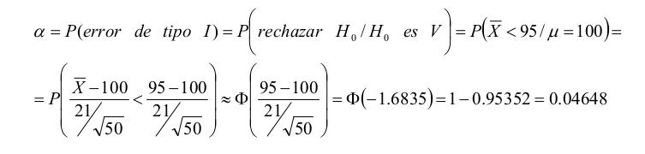
Cálculo del error de tipo I
Entonces para calcular α planteamos:
Esto significa que el 4.64% de las muestras aleatorias conducirán al rechazo de la hipótesis H₀ : μ ≥ 100 cuando el verdadero μ sea mayor o igual que 100.

Slide 92
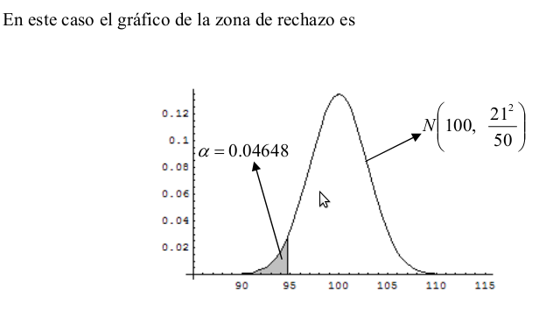
Graficamente
Del gráfico vemos que podemos reducir α al aumentar la zona de aceptación. Por ejemplo
supongamos que ahora la regla de decisión es
se rechaza H 0 si X < 93
se acepta H 0 si X ≥ 93

Slide 93
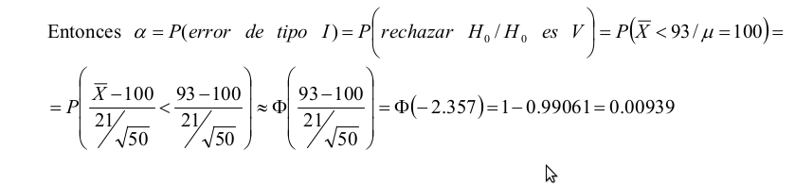
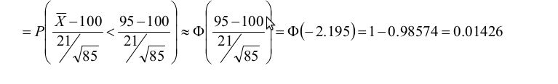
Recalculamos 𝛂
También se puede reducir α aumentando el tamaño de la muestra. Supongamos que n = 85 , entonces

Slide 94

Pasemos a 𝛃
β = P ( error de tipo II ) = P ( aceptar H ₀ / H ₀ es falsa )
Pero en este caso para llegar a un valor numérico necesitamos tener una alternativa específica pues en nuestro ejemplo:
β = P ( error de tipo II ) = P ( aceptar H ₀ / H ₀ es falsa ) = P ( X ≥ 95 / μ ≠ 100 ) =
Donde anotamos con μ a la verdadera media poblacional desconocida .
Podemos entonces calcular β para un valor particular de μ , por ejemplo nos puede interesar como se comporta el test cuando la verdadera media es μ = 94

Slide 95

Cálculo de 𝛃
La probabilidad β de cometer error de tipo II crece a medida que el valor verdadero de μ se acerca al
valor hipotético

Slide 96
Conclusiones sobre los errores
El tamaño de la región crítica, y en consecuencia la probabilidad α de cometer error de tipo I, siempre pueden reducirse mediante una selección apropiada de los valores críticos.
Los errores tipo I y II están relacionados. Una disminución en la probabilidad en un tipo de error siempre da como resultado un aumento en la probabilidad del otro, siempre que el tamaño de la muestra no cambie.
En general, un aumento en el tamaño de la muestra reduce tanto a α como a β , siempre que los valores críticos se mantengan constantes.
Cuando la hipótesis nula es falsa, β aumenta a medida que el valor verdadero del parámetro tiende al valor hipotético propuesto por la hipótesis nula. El valor de β disminuye a medida que aumenta la diferencia entre el verdadero valor medio y el propuesto.

Slide 97
Conclusiones sobre los errores
En general el investigador controla la probabilidad α del error de tipo I cuando selecciona los valores críticos. Por lo tanto el rechazo de la hipótesis nula de manera errónea se puede fijar de antemano. Eso hace que rechazar la hipótesis nula sea una conclusión fuerte . La probabilidad β de error de tipo II no es constante, sino que depende del valor verdadero del parámetro. También depende β del tamaño de la muestra que se haya seleccionado. Como β está en función del tamaño de la muestra y del valor verdadero del parámetro, la decisión de aceptar la hipótesis nula se la considera una conclusión débil , a menos que se sepa que β es aceptablemente pequeño. Por lo tanto cuando se acepta H₀ en realidad se es incapaz de rechazar H₀ . No se puede rechazar H₀ pues no hay evidencia en contra H₀ .

Slide 98
Prueba de hipótesis sobre la media, varianza conocida
Veamos ahora cómo construir una regla de decisión sobre la media de una población.
Supongamos que la variable aleatoria de interés X tiene una media μ y una varianza σ ² conocida.
Asumimos que X tiene distribución normal, es decir X ~ N ( μ , σ 2 ) .
Supongamos que tenemos las hipótesis
H ₀ : μ = μ ₀
contra
H ₁ : μ ≠ μ ₀

Slide 99

Prueba de hipótesis sobre la media, varianza conocida
Ya vimos que este tipo de regla de decisión se denomina bilateral o de 2 colas y podemos visualizarla de la siguiente manera
Con los datos que nos brinda la situación tomaremos como estadístico de prueba el pivote Z (porque conocemos la varianza poblacional y ademas se corresponde con una distribución normal)

Slide 100

Prueba de hipótesis sobre la media, varianza conocida
Es evidente que una muestra que produce un valor del estadístico de prueba que cae en las colas de la distribución de Z será inusual si H ₀ : μ = μ ₀ es verdadera, por lo tanto esto es un indicador que H ₀ es falsa.
Entonces la regla de decisión es:

Slide 101
Ejemplo
El porcentaje deseado de SiO 2 en cierto tipo de cemento aluminoso es 5.5. Para probar si el verdadero promedio de porcentaje es 5.5 para una planta de producción en particular, se analizaron 16 muestras obtenidas de manera independiente. Supongamos que el porcentaje de SiO 2 en una muestra está normalmente distribuido con σ = 3 , y que x = 5 . 25 .
¿Indica esto de manera concluyente que el verdadero promedio de porcentaje difiere de 5.5?. Utilice α = 0 . 01

Slide 102
Solución
La v.a. de interés es X: “porcentaje de SiO ₂ en cierto tipo de cemento aluminoso”
Asumimos que X ~ N ( μ , 3 ² )
Podemos plantear las hipótesis
H 0 : μ = 5 . 5
contra
H 1 : μ ≠ 5 . 5
Tenemos una muestra de tamaño n = 16 que dio un promedio muestral x = 5.25
Como α = 0 . 01 entonces z _{α/2} = z _{0 . 005} = 2 . 575

Slide 103

Revisemos quien es z_{0,05}
Fda de la normal

Slide 104

Solución analítica

Slide 105
p-valor
Hasta ahora se dieron los resultados de una prueba de hipótesis estableciendo si la hipótesis nula fue o no rechazada con un valor especificado de α o nivel de significancia. A menudo este planteamiento resulta inadecuado, ya que no proporciona ninguna idea sobre si el valor calculado del estadístico está apenas en la región de rechazo o bien ubicado dentro de ella.
Para evitar estas dificultades, se adopta el enfoque del p-valor . El valor p o p-valor es la probabilidad que el estadístico de prueba tome un valor que sea al menos tan extremo como el valor observado del estadístico de prueba cuando la hipótesis nula es verdadera. Es así como el p-valor da mucha información sobre el peso de la evidencia contra H₀ , de modo que el investigador pueda llegar a una conclusión para cualquier nivel de significancia especificado.

Slide 106
El valor p es el nivel de significancia más pequeño que conduce al rechazo de la hipótesis nula H₀
A menor p-value > evidencia contra H₀
Notes:
El valor p es una medida de la fuerza de la evidencia en sus datos en contra de H₀. Por lo general, mientras más pequeño sea el valor p, más fuerte será la evidencia de la muestra para rechazar H₀. Más específicamente, el valor p es el menor valor de α que conduce al rechazo de H₀. Para cualquier valor de α > valor p, usted no puede rechazar H₀, y para cualquier valor de α valor p, usted rechaza H₀.

Slide 107
P-valor para unilaterales
Para las pruebas de distribuciones normales presentadas hasta el momento, es sencillo calcular el p-valor.
Si z₀ es el valor calculado del estadístico de prueba Z , entonces el p-valor es
a) si las hipótesis son H₀ : μ = μ₀ contra H 1 : μ ≠ μ₀
p − valor = P ( Z > z₀) = 1 − P ( Z < z₀ ) =
1 − [ Φ ( z₀ ) − Φ ( − z₀ ) ] =
1 − [ 2 Φ ( z₀ ) − 1 ] =
2 [ 1 − Φ ( z₀ ) ]

Slide 108

La unilateral
Este gráfico nos muestra que el p-valor es más grande que el nivel de significancia, lo que nos lleva a decidir que no podemos rechazar la H_{0,} por ser el p-valor > 𝛂.
En este caso si no pudiésemos llegar a mejorar nuestra muestra la decisión que podemos tomar es tener un mayor nivel de tolerancia recalculando nuestro nivel de significancia con el valor de p-value

Slide 109
Las bilaterales
b) si las hipótesis son
H₀: μ = μ₀
Contra
H 1 : μ > μ₀
p − valor = P ( Z > z₀ ) =
1 − P ( Z ≤ z₀ ) =
1 − Φ ( z₀ )
c)si las hipótesis son
H₀: μ = μ₀
Contra
H 1 : μ < μ₀
p − valor =
P ( Z < z ₀ ) =
Φ ( z ₀ )

Slide 110

Relación entre test de hipótesis e intervalos de confianza
Existe una estrecha relación entre la prueba de hipótesis bilateral sobre un parámetro μ y el intervalo de confianza de nivel 1 − α para μ .
Específicamente supongamos que tenemos las hipótesis
H₀ : μ = μ₀ contra H 1 : μ ≠ μ₀
La regla de decisión es

Slide 111

Relación entre test de hipótesis e intervalos de confianza

Slide 112
Ejemplo de la relación
Ejemplo:
En el ejemplo referido al porcentaje deseado de SiO 2 en cierto tipo de cemento aluminoso las hipótesis eran:
H ₀ : μ = 5 . 5 contra H ₁ : μ ≠ 5 . 5
y teníamos n = 16 ; σ = 3 ; un promedio muestral x = 5 . 25
Como α = 0 . 01 entonces z _{α/2} = z 0 . 005 = 2 . 575
Construimos un intervalo de confianza de nivel 1 − α = 1 − 0 . 01 = 0 . 99

Slide 113

Solución

Slide 114
Como realizamos test en otras condiciones?
Qué otras situaciones se nos pueden presentar?
Que tengamos más de 30 datos en nuestra muestra, conozcamos la varianza poblacional y no sepamos su distribución
Que tengamos mas de 30 datos en nuestra muestra, desconozcamos la varianza poblacional y que tiene una distribución normal
Tests de hipótesis sobre la varianza
También podemos crear test de hipótesis de la diferencias de 2 medias poblacionales o de 2 varianza (comparaciones)

Slide 115
Otras condiciones del test
Para resolver estas situaciones vamos a proceder de manera similar a los intervalos de confianza, dependiendo qué situación queramos analizar qué estadístico de prueba tomar y qué regla de decisión vamos a contrastar. El resto se reduce a pura álgebra.
Es importante tener en cuenta las condiciones en las que realizamos el test
Qué parámetro poblacional vamos a contrastar
Qué distribución tiene la población
El tamaño de la muestra
En base a estos últimos que estadístico nos ayudará a generar la decisión

Slide 116
La prueba de bondad de la chi-cuadrado
La prueba de bondad de ajuste chi-cuadrado es un análogo de la prueba t unidireccional para variables categóricas: prueba si la distribución de datos categóricos de muestra coincide con una distribución esperada. Por ejemplo, podría usar una prueba de bondad de ajuste chi-cuadrado para verificar si los datos demográficos de la cantidad de médicos, abogados y maestros de toda la población de Argentina. O si las preferencias de sus amigos coinciden con las de los usos de Internet. Al trabajar con datos categóricos, los valores de las observaciones en sí mismas no son de mucha utilidad para las pruebas estadísticas porque las categorías como "masculino", "femenino" y "otro" no tienen ningún significado matemático. Las pruebas que tratan con variables categóricas se basan en recuentos de variables en lugar del valor real de las variables mismas.

Slide 117
La prueba de chi cuadrado para independencia de variables categóricas
Supongamos que tenemos los datos de 4 tratamientos médicos y con una descripción de cómo lo han recibido los pacientes. Los plasmamos en una tabla de contingencia
i x j = 4*3 | Peor | igual | mejor
Tratamiento1 | 7 | 28 | 115
Tratamiento2 | 15 | 20 | 85
Tratamiento3 | 10 | 30 | 90
Tratamiento4 | 5 | 40 | 115
 |  |  |  | 560

Slide 118
La prueba de chi cuadrado para independencia de variables categóricas
En primer lugar vamos a plantear nuestra hipótesis
H₀=”las dos variables en estudio son independientes”
H₁=”las dos variables en estudio están relacionadas”
Como en los juicios, en estadística, las variables son independientes hasta que demostremos lo contrario.

Slide 119
La prueba de chi cuadrado para independencia de variables categóricas
El tratamiento 1 y el 4 fueron mejores?
Si examinamos la tabla
i x j = 4*3 | Peor | igual | mejor
Tratamiento1 | 7 | 28 | 115
Tratamiento2 | 15 | 20 | 85
Tratamiento3 | 10 | 30 | 90
Tratamiento4 | 5 | 40 | 115
 |  |  |  | 560

Slide 120
La prueba de chi cuadrado para independencia de variables categóricas
Para tener un análisis certero debemos calcular las frecuencias marginales ya que no todos los tratamientos tuvieron igual cantidad de pacientes.
i x j = 4*3 | Peor | igual | mejor
Tratamiento1 | 7 | 28 | 115 | 150
Tratamiento2 | 15 | 20 | 85 | 120
Tratamiento3 | 10 | 30 | 90 | 130
Tratamiento4 | 5 | 40 | 115 | 160
 | 37 | 118 | 405 | 560
Ya no es lo mismo 115/160 que 15/150

Slide 121
La prueba de chi cuadrado para independencia de variables categóricas
Entonces como datos disponibles tenemos las frecuencias observadas, las frecuencias marginales y el número ‘gran total’ de la muestra
i x j = 4*3 | Peor | igual | mejor
Tratamiento1 | 7 | 28 | 115 | 150
Tratamiento2 | 15 | 20 | 85 | 120
Tratamiento3 | 10 | 30 | 90 | 130
Tratamiento4 | 5 | 40 | 115 | 160
 | 37 | 118 | 405 | 560

Slide 122
La prueba de chi cuadrado para independencia de variables categóricas
Ahora pierde sentido hacer operaciones como medianas, promedio etc con este tipo de datos que pierden sentido matemáticamente. No podemos sacar un promedio de los tratamientos y decir que un tratamiento 3,4 por ejemplo sería el correcto.
Las pruebas que tratan con variables categóricas se basan en recuentos de variables en lugar del valor real de las variables mismas.

Slide 123
La frecuencia esperada
¿cómo se contrasta la H₀?
fe_{ij}= (total fila i-ésima)*(total columna j-ésima)
gran total
Se calculan las frecuencias que cabría esperar si las 2 variables fueran independientes

Slide 124
Armamos la tabla fe
Rearmamos la tabla con las frecuencias esperadas. Para eso rellenaremos las casillas con el cociente de la slide anterior, que en definitiva es nuestro estadistico
i x j = 4*3 | Peor | igual | mejor
Tratamiento1 | 7 / 9.91 | 28 / 31.61 | 115 / 108.48 | 150
Tratamiento2 | 15 / 7.93 | 20 / 25.28 | 85 / 86.79 | 120
Tratamiento3 | 10 / 8.59 | 30 / 27.39 | 90 / 94.02 | 130
Tratamiento4 | 5 / 10.57 | 40 / 33.72 | 115 / 115.71 | 160
 | 37 | 118 | 405 | 560

Slide 125

Como medimos las discrepancias?
Se calcula la diferencia entre las frecuencias observadas y las frecuencias esperadas (fo_{ij} - fe_{ij}) para todas y cada una de las casillas de la tabla
Armamos el estadístico de prueba
Matemáticamente se ha demostrado que sila hipótesis nula es cierta el estadístico sigue una distribución o modelo chi cuadrado con (i-1)(j-1) grados de libertad que tienen que ver con las dimensiones de la tabla. Como se ajusta a un modelo podemos establecer un nivel de riesgo y compara el experimental con el valor crítico del modelo

Slide 126

Tabla chi
Aplicado al ejemplo
𝝌²_{experimental}=(7-9.91)²/9.91 + …… + (115-115.71)²/115.71=13.87

Slide 127
Redondeando
Observamos que para 6 grados de libertad (los correspondientes para nuestra tabla de contingencia => (4-1)*(3-1)=6) el modelo nos da un resultado teórico de 12.592 con un nivel de significancia de 0.05.
𝝌²_{6 , 0.05} = 12.592
13.87 > 12.592
Por lo que la conclusión es que la respuesta depende del tratamiento ya que mi regla es si el 𝝌^{2 muestral} >𝝌 ^{2 experimental} rechazar la H₀

Slide 128

La moraleja

Slide 129
¿Dudas?

